Slide 1
Validering

Slide 2
Oversigt
Validering af formularer med HTML5
Validering af formularer med JavaScript
Funktioner
Closures
Validering af formularer med jQuery
jQuery.validate
“out-of-the-box”
Med “localized” fejlmeddelelser
Med anvendelse af “validation-rules”

Slide 3
Valideringsregler i HTML5-elementer
Ved at kombinere input-elementet type-attribut med valideringsattributter, er det muligt at foretage en “grov-validering” af indholdet
Det kan i visse tilfælde være nødvendigt at foretage en yderligere validering af indholdet i forbindelse med behandlingen på serveren
Det er ikke alle form-elementer, der har valideringsattributter

Slide 4
Valideringsregler - eksempler
Eksempel 1 required-attributten angiver, at brugeren skal udfylde tekstboksen
Eksempel 2 required-attributten angiver, at brugeren skal udfylde tekstboksen, og pattern-attributten angiver, at indholdet skal overholde reglerne angivet med et regular expression

Slide 5
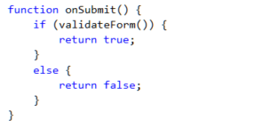
Validering – JavaScript (1)
Traditionelt er indholdet af HTML-formularer blevet valideret ved hjælp af JavaScript
Når brugeren vil submitte formularens indhold til serveren, er det muligt at fange submit-eventen, validere indholdet og evt. afbryde afsendelsen af formularen til serveren, hvis indholdet ikke overholder kravene HTML: JavaScript:

Slide 6
Validering – JavaScript (2)
Alt efter valget af programmeringsstil – og behov for kompleksitet -er der flere måder at programmere valideringen af formularen
Eksempler på almindelige metoder til at programmere valideringsfunktionaliteten:
Funktioner
Objektorienteret med anvendelse af closures
jQuery.Validation

Slide 7
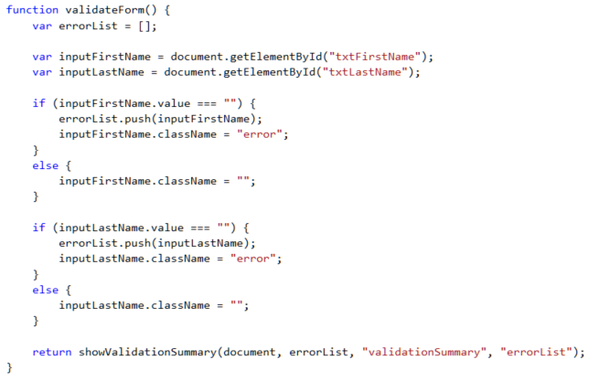
Eksempel: funktioner
Fordel: nem og overskuelig kode
Ulempe: ikke fleksibel

Slide 8
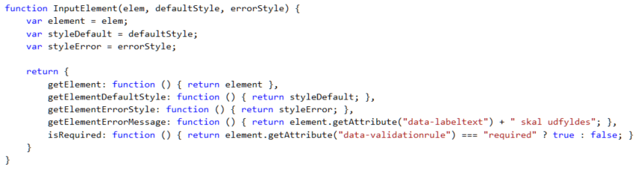
Eksempel : OO med closures (1)
Fordel: kræver mere kode
Ulempe: fleksibel
InputElement-funktionen returnerer en closure indeholdende en objekt-definition til håndtering af et element-objekt

Slide 9
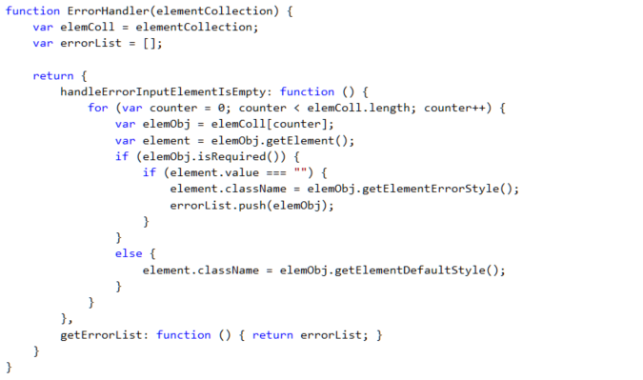
Eksempel : OO med closures (2)
ErrorHandler-funktionen returnerer en closure indeholdende en objekt-definition til håndtering af et ErrorHandler-objekt

Slide 10
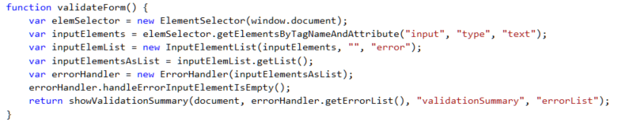
Eksempel : OO med closures (3)
validateForm() koordinerer de forskellige funktioner og objekter og returnerer resultatet af den samlede validering (Bemærk, at ikke alle funktionerne er vist i eksemplet)

Slide 11
Validering - jQuery
Som supplement til validering af form-elementer med JavaScript, er der blevet udviklet et jQuery-plugin til håndtering af form-valideringer (jQuery Validation Plugin)
jQuery Validation Plugin er ikke en del af jQuery Foundation, men er sideløbende blevet udviklet af en anden gruppe udviklere
Anvender en kombination af jQuery og mere traditionel JavaScript
Kan localizes ”out-of-the-box”

Slide 12

Eksempel : jQuery Validation ”out-of-the-Box” (1)
Fordel: Nemt og hurtigt
Ulempe: ”Out-of-the-box” indeholder kun engelske fejlmeddelelser, og det er nødvendigt at angive valideringsattributter i elementerne
Download jQuery Validation Plugin fra http://www.jqueryvalidation.org/
Placér kaldet til kodebiblioteket efter kaldet til kodebiblioteket med jQuery
Angiv valideringsreglerne på normal vis i HTML-elementerne

Slide 13

Eksempel : jQuery Validation ”out-of-the-Box” (2)
Forbind sidens submit-event med funktionen validate()

Slide 14
Eksempel : jQuery Validation (localized) (1)
Fordel: nemt og hurtigt, og tekster kan oversættes til så godt om alle sprog
Ulempe: det er nødvendigt at angive valideringsattributter i elementerne
Download jQuery Validation Plugin fra http://www.jqueryvalidation.org/
Placér kaldet til kodebiblioteket efter kaldet til kodebiblioteket med jQuery
Angiv valideringsreglerne på normal vis i HTML-elementerne

Slide 15
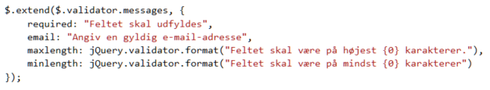
Eksempel : jQuery Validation (localized) (2)
Hvis du skal oprette en liste med danske fejlmeddelelser, skal du oprette en ny JavaScript-fil, f.eks. med navnet messages_da.js
Placér kaldet til filen efter kaldet til kodebiblioteket med jQuery.validate
Når formularen bliver valideret af jQuery, vil den automatisk se efter extension-metoden med oversættelserne

Slide 16
Eksempel : jQuery Validation / validationrules (1)
Fordel: Valideringsregler bliver flyttet fra HTML-elementet til JavaScript-objektet
Ulempe: Mere JavaScript kode
Download jQuery Validation Plugin fra http://www.jqueryvalidation.org/
Placér kaldet til kodebiblioteket efter kaldet til kodebiblioteket med jQuery
Angiv HTML-elementerne uden angivelse af valideringsregler

Slide 17
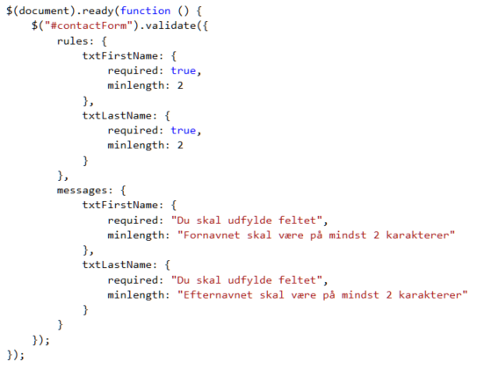
Eksempel : jQuery Validation / validationrules (2)
Opret en ny JavaScript-fil til at indeholde valideringsreglerne for den specifikke formular (bemærk sammenhængen mellem form, rules og messages)

Slide 18
Eksempel : jQuery Validation / validationrules (3)
Placér kaldet til filen efter kaldet til kodebiblioteket med jQuery.validate
Når formularen bliver valideret af jQuery, vil den automatisk kalde validate-metoden

Slide 19
Opgaver
Se mappe

